Slide 1
БАХЧИСАРАЙСКИЕ СФИНКСЫ
Выполнила работу Ходак Екатерина
Ученица 8 – Б класса, МКОУ «БСОШ №1»
Руководитель учитель биологии
Нюшкова И.Б.
2016 год

Slide 2
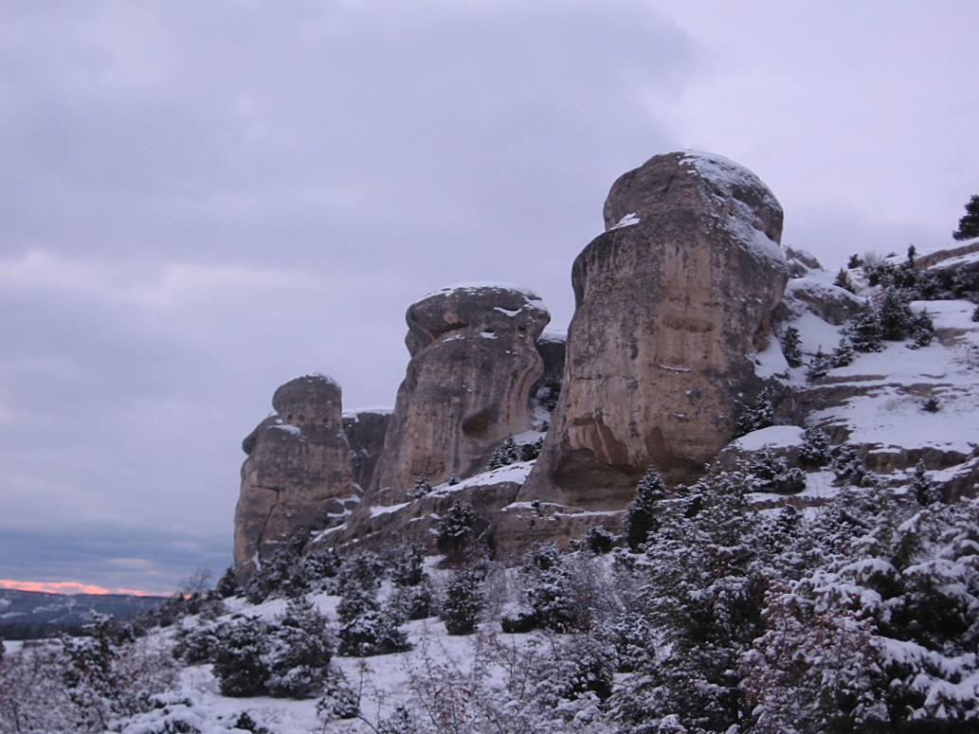
Бахчисарайские сфинксы может увидеть любой, кто посещает Ханский дворец в Бахчисарае .Они находятся совершенно недалеко, и дорога туда несложная. Происхождение этих каменных изваяний загадочно. Если пройтись по скале за сфинксами, можно обозреть с высоты птичьего полета Старый Бахчисарай и Чуфут-Кале.

Slide 3
Актуальность: В настоящее время остро стоит проблема экологического образования населения. Необходима система экологического просвещения, в которую бы входили не только средства массовой информации и экологические курсы в учебных заведениях, но и непосредственное общение человека с природой. Экологическое просвещение является одним из выходов из глобального эко-кризиса, так как оно подразумевает гармонизацию экологического мышления и отказ от потребительского отношения к природе.
Цель: Создание маршрута экологической тропы для формирования экологического сознания школьников.
Задачи: Образовательная – расширение знаний об объектах и процессах окружающей нас природы; наблюдать и замечать явления природы, видеть прекрасное и удивительное в самых обычных живых объектах, научить замечать различные проявления антропогенного фактора и уметь правильно их оценивать.
Воспитательная – способствовать воспитанию экологической культуры поведения человека, развивать экологическую сознательность, разъяснять важность коренного изменения взаимоотношений Человечества и Природы.
Развивающая – формирование экологической культуры поведения в природе; развивать экологическую сознательность; проведение природоохранительной работы.
Методика исследования: теоретические, описательные, картографические, фотоматериалы.

Slide 4
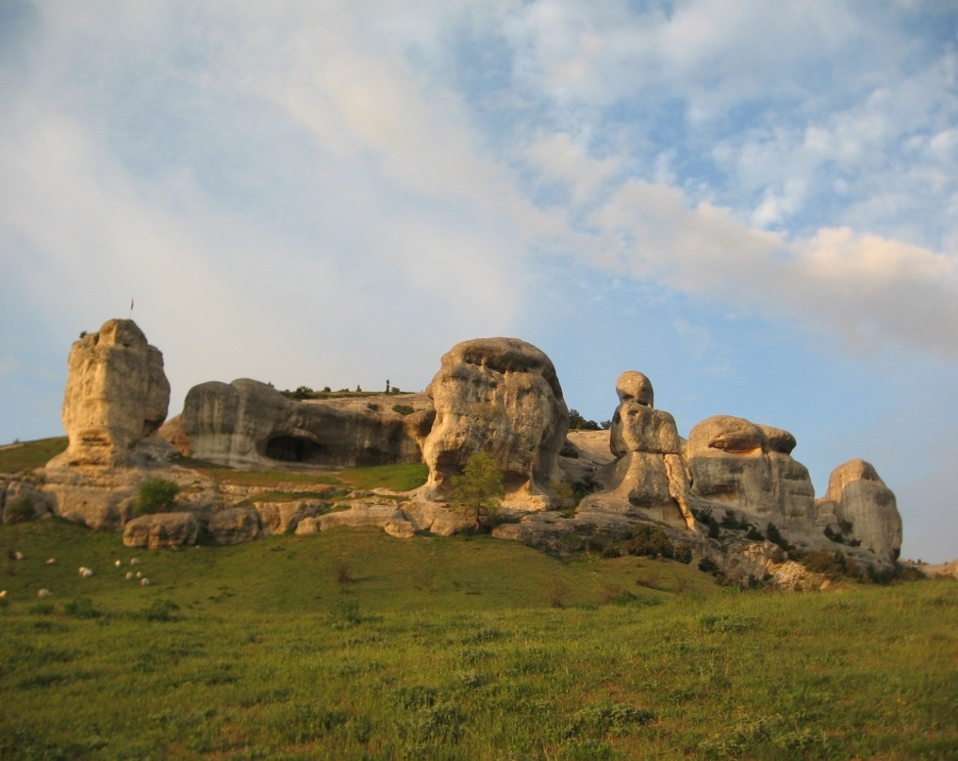
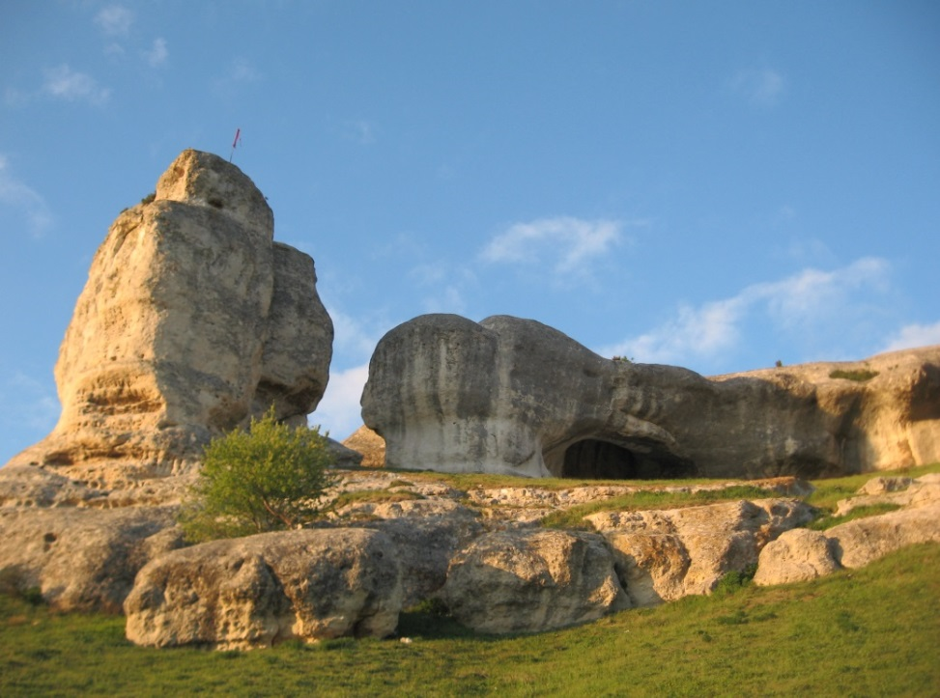
Географическая станция
Геологи считают, что скальные образования возникли в результате выветривания разных по прочности известняков, состоящих из нуммулитов. Это вымершие одноклеточные организмы. В период палеогена (с 66 до 23,03 млн лет назад) их пористые раковины-скорлупки сформировали отложения известняка на морском дне. А горообразующие процессы подняли их и превратили в часть суши. В Крыму возраст нуммулитовых отложений около 50 млн лет. По мнению ученых, первоначально они были монолитны. Позднее появились трещины, куда попадала дождевая и талая вода. Массивы пород распадались на части. Некоторые блоки обрушивались, затем, измельчаясь, исчезали. Оставшиеся скалы под действием ветра и воды, смены тепла и холода, разрушительной деятельности проникающих в трещины растений меняли свои очертания. Длина природных сфинксов 500 м., ширина 140 м. Скальный гребень холма вдоль вершины выветриванием превращен в группу уникальных скульптур.

Slide 5
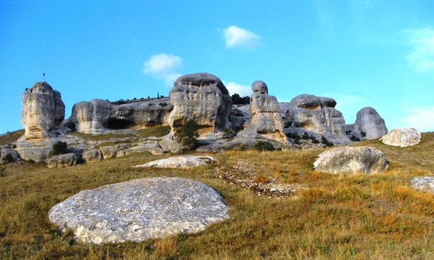
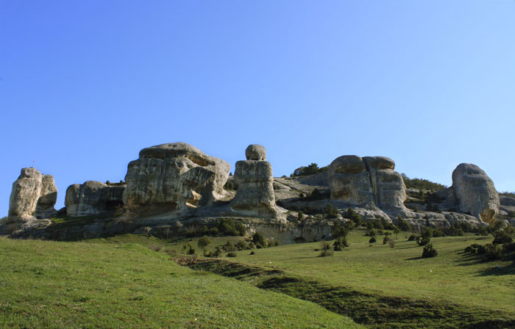
Историческая стоянка
Горные тролли, грозные великаны, фантастические идолы, застывшие фигуры заколдованных животных, огромные грибы. А еще вздымающиеся ввысь колонны, каменные драконы, химеры, исполинские башни и бастионы разрушенных крепостей. Какие только ассоциации не вызывают 20-метровые скалы, возвышающиеся над Бахчисараем! Их сравнивают с моаи — статуями на побережье острова Пасхи. И даже со знаменитым английским Стоунхенджем. Ну а сходство с изваянием, охраняющим египетские пирамиды, признано на государственном уровне. «Природные сфинксы долины р. Чурук-Су» – официальное название каменного чуда в окрестностях бывшей столицы Крыма.
С 1964 г. природные сфинксы в долине р. Чурук-Су признаны геологическим памятником природы местного значения.

Slide 6
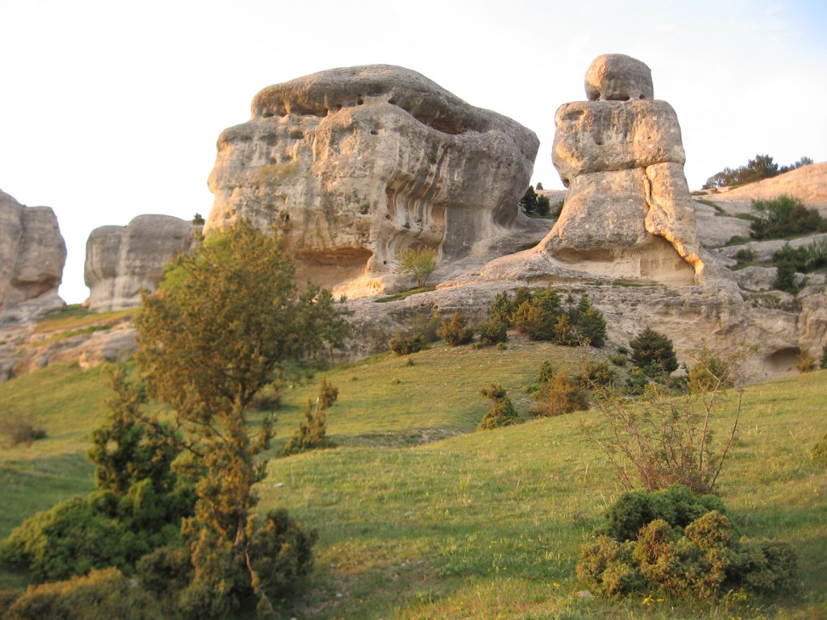
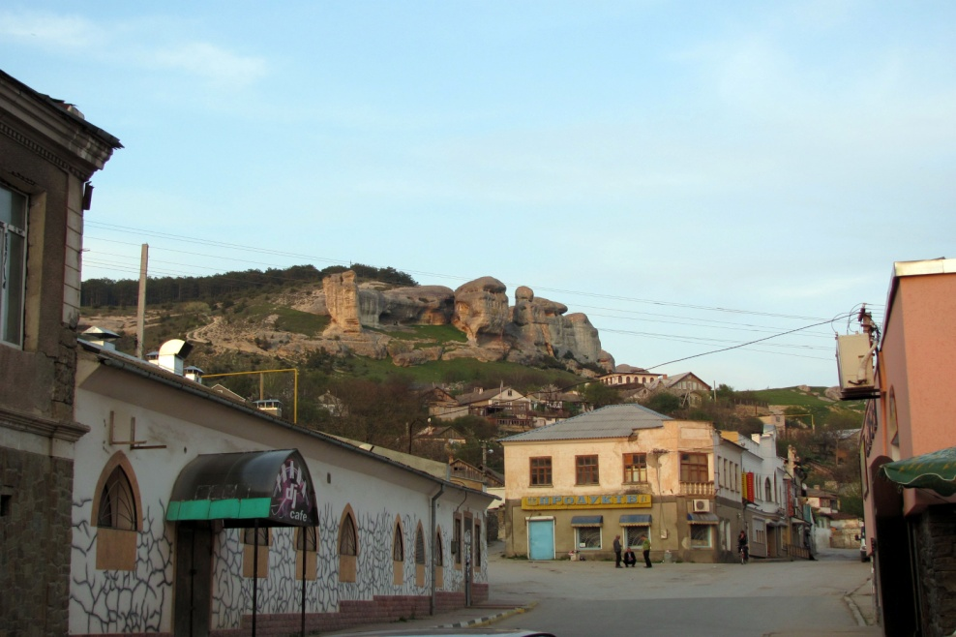
Биологическая стоянка
Вокруг природного монумента растут сосны, небольшая можжевеловая роща. Говорят, именно здесь устанавливали шатер-лечебницу для одной из ханских дочерей династии Гиреев. Знатную девушку мучили проблемы с легкими. От болезни ее избавила целительная атмосфера долины Чурук-Су – коктейль из морского, степного и горно-лесного воздуха. А также природный антисептик – можжевельник. Кроме него в ущелье множество лекарственных трав. Бахчисарайские окрестности вообще могут похвастаться богатейшей флорой, здесь насчитывается около 800 видов растений.

Slide 7
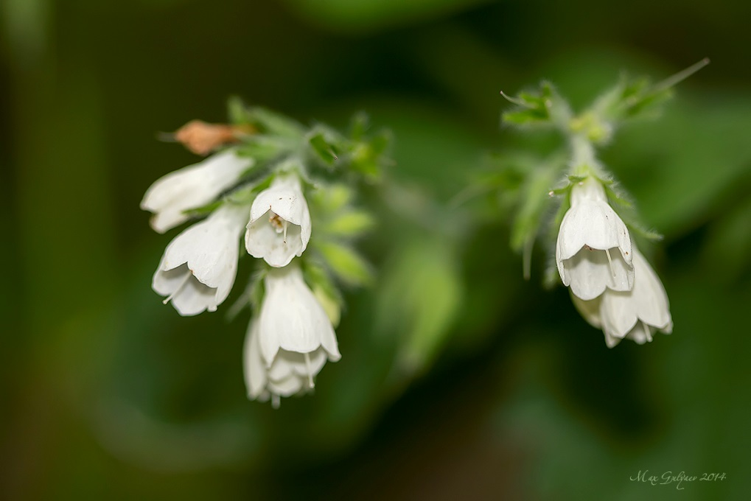
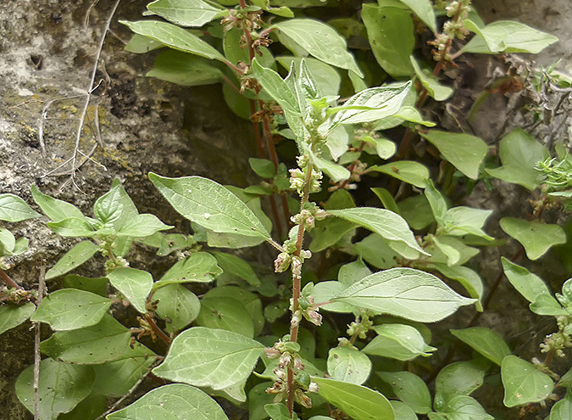
Постенница иудейская
Окопник крымский
Двулетнее, иногда многолетнее растение, 40-60 см высотой. В первый год появляется розетка морщинистых листьев. На второй год растение образует прямостоячий, разветвленный стебель, с завитками соцветий на концах цветоносов. Цветки - трубчатые, грязно-белые.
Постенница иудейская - многолетнее травянистое растение высотой до 50 см.
Стебли из деревянистого ветвистого корневища многочисленные, листья ланцетные или яйцевидные. Соцветия плотные со сросшимися у основания прицветниками, несущие только обоеполые цветки; орешек оливковый.
Цветет в апреле-октябре.
Растет в расщелинах скал, у родников.

Slide 8
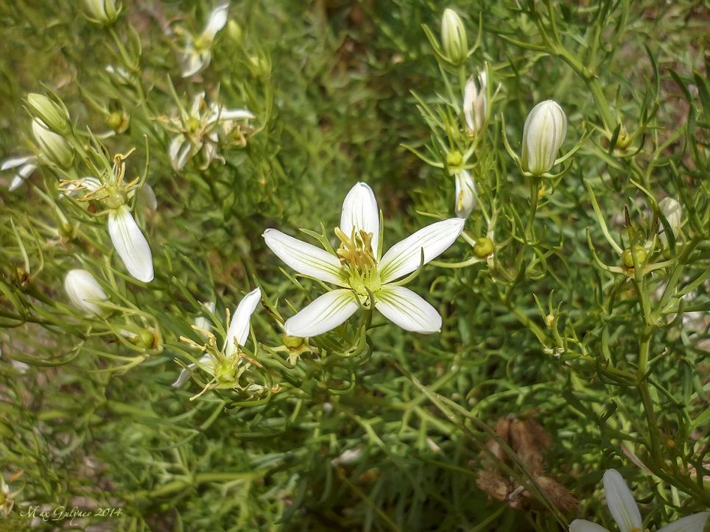
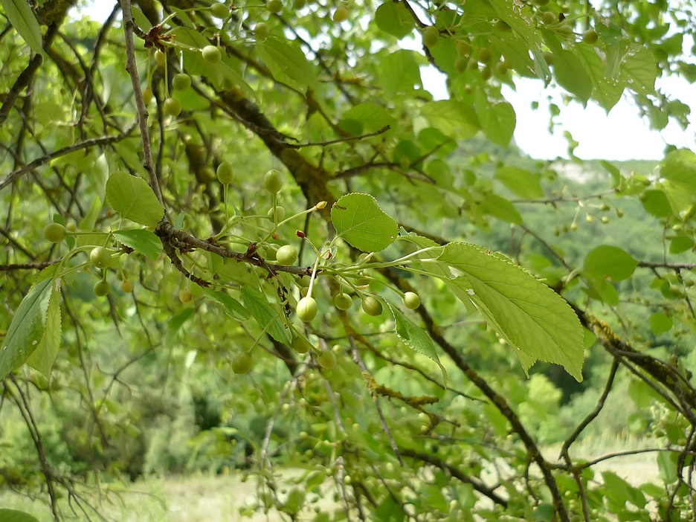
Гармала обыкновенная
Махалебка обыкновенная
Крупный развесистый кустарник или многоствольное дерево до 5-8 м высоты. Кора стволов светло-серая, гладкая даже у старых экземпляров. Молодые побеги зеленые, с густым войлочным опушением, со временем светло-бурые. Листья округлые или яйцевидные, кожистые, светло-зеленые с характерным блеском.
Многолетнее травянистое растение высотой до 80 см с неприятным сильным запахом.
Корни мощные до 3 м длиной. Листья пальчато-рассеченные. Цветки белые или бледно-желтые около 2 см в диаметре, многочисленные. Плод приплюснуто-шаровидная коробочка.

Slide 9
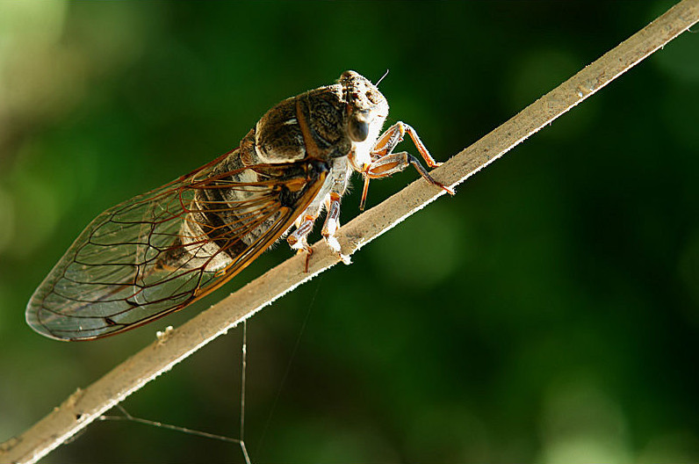
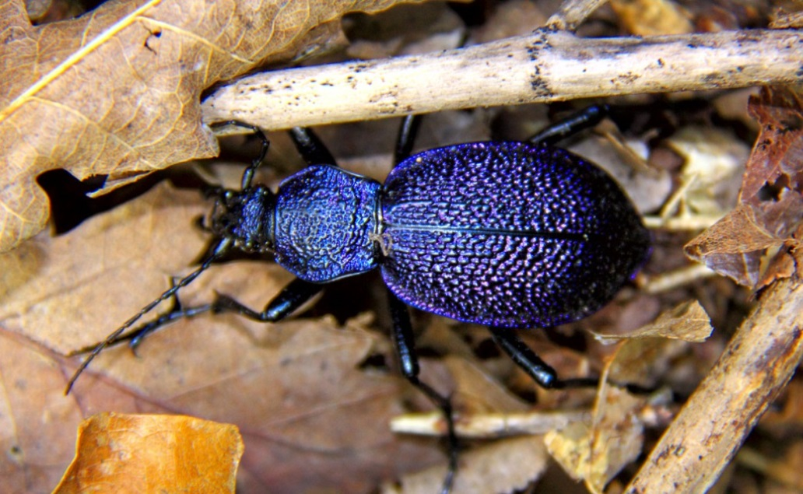
Цикада обыкновенная
Жужелица крымская
Цикада обыкновенная – крупное насекомое. Длина тела 30—36 мм, с крыльями 40—50 мм. Голова шире переднеспинки. По сторонам головы расположены два крупных сложных глаза, а по центру – три маленьких простых глазка.
Самый крупный хищный жук Крыма - крымская жужелица, длина тела которой может достигать 52 мм. Эта популярная жужелица является не эндемичным видом, а лишь крымским подвидом. Крымская жужелица образует несколько форм, отличающихся главным образом окраской - отливающими оттенками синего и зеленого цветов.

Slide 10
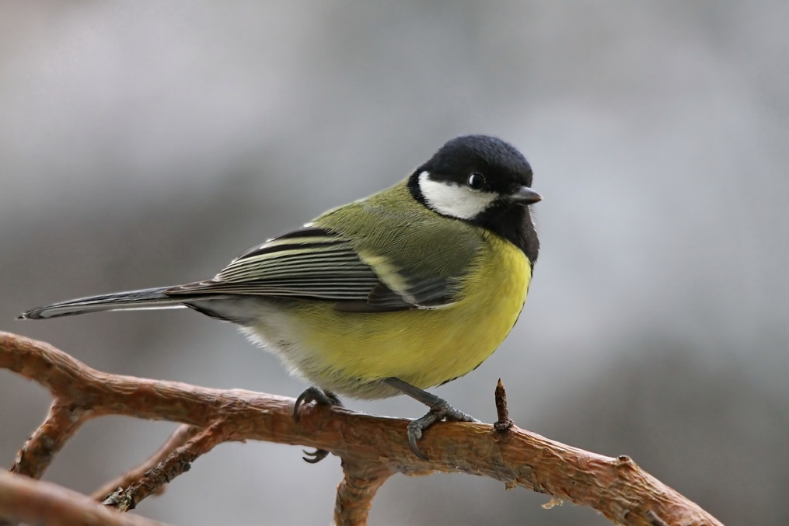
Синица
Мелкие (длиной 10-20 см) подвижные птицы. Ноги крепкие, с хорошо развитыми пальцами и когтями, которые дают птице возможность передвигаться как по горизонтальным, так и по вертикальным ветвям, держаться на стволах деревьев или прикрепляться снизу к веткам, шишкам, серёжкам и пр.
Сильный конический клюв приспособлен к доставанию насекомых из трещин коры, к раздалбливанию твердых семян, а у некоторых синиц - для долбления ствола при постройке гнезда. Оперение густое, пушистое.

Slide 11
Изучив материал по данной теме, посетив этот скульптурный шедевр кудесницы-природы, я пришла к выводу, что скалы-сфинксы - это очень удивительное место в нашем городе, которое по каким - то причинам обходят экскурсоводы. С вершин открывается великолепный вид на Бахчисарай и удивительный по своей красоте ландшафт.
Исследование показало, что создание маршрута экологической тропы будет способствовать формированию экологического сознания школьников, способствовать воспитанию экологической культуры поведения человека, развивать экологическую сознательность, разъяснять важность коренного изменения взаимоотношений Человечества и Природы.

